Slide 1

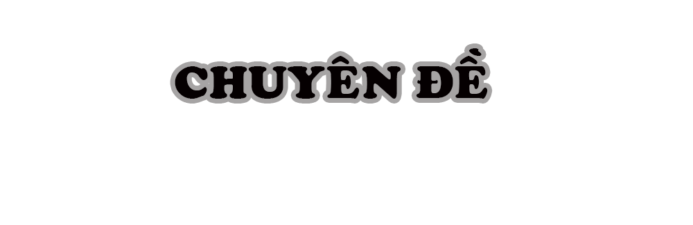






Slide 2
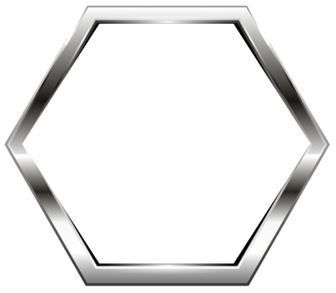

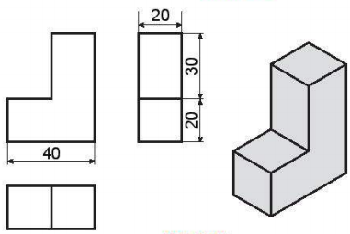
Quan sát một phần bản vẽ được thể hiện trong Hình 3.47 và giải thích vì sao bản vẽ đó không đáp ứng nguyên tắc đầy đủ trong vẽ kĩ thuật.
3.12
Bản vẽ trong Hình 3.47 thể hiện duy nhất vật thể cần được biểu diễn, tuy nhiên các kích thước của vật thể không được xác định đầy đủ từ bản vẽ. Kích thước bị thiếu là:
Hình 3.47

Slide 3
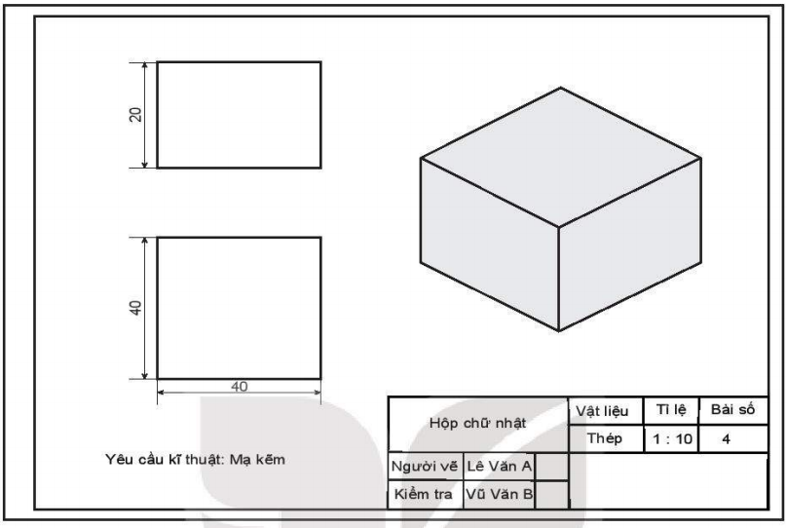
3.13
Đọc bản vẽ kĩ thuật trong Hình 3.48.
Bản vẽ kĩ thuật trong Hình 3.48 cho ta các nội dung sau:
- Khung tên: + Tên gọi vật thể: Hộp chữ nhật; + Vật liệu: Thép;
+ Tỉ lệ: 1 : 10.
- Hình biểu diễn: + Tên gọi hình chiếu: hình chiếu đứng, hình chiếu bằng, và hình chiếu trục đo vuông góc đều.
- Kích thước: + Vật thể có kích thước chung là: cao 20, ngang 40, dài 40.
Hình 3.48
- Yêu cầu kĩ thuật : + Xử lí bề mặt: Mạ kẽm.

Slide 4
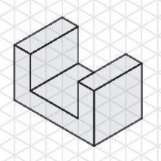
Lập bản vẽ kĩ thuật của vật thể giá chữ U được biểu diễn trên giấy kẻ ô tam giác đều trong Hình 3.49. Quy ước mỗi cạnh của tam giác đều có chiều dài là 1 cm.
3.14
Hình 3.49

Slide 5

Tính thể tích của vật thể được biểu diễn trên giấy kẻ ô tam giác đều trong Hình 3.46. Quy ước mỗi cạnh của tam giác đều có chiều dài là 1 cm.
3.15
Thể tích vật thể giá chữ U này bằng hiệu thể tích của hình hộp chữ nhật bao ngoài vật thể và thể tích rãnh hộp chữ nhật.
Hình hộp chữ nhật bao ngoài có chiều dài 5 cm, chiều rộng 3 cm, chiều cao 4 cm.
Suy ra, thể tích hình hộp chữ nhật bao ngoài là: 5 . 3 . 4 = 60 (cm³).
Rãnh hộp chữ nhật có chiều dài 3 cm, chiều rộng 3 cm, chiều cao 2 cm
Hình 3.47
Suy ra, thể tích rãnh hộp chữ nhật là: 3 . 3 . 2 = 18 (cm³)
Vậy thể tích vật thể giá chữ U là: 60 – 18 = 42 (cm³).

Slide 6
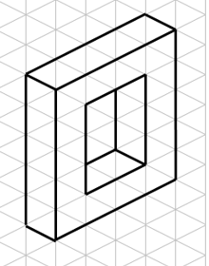
Hãy chọn một vật thể đơn giản theo ý thích của mình và lập bản vẽ kĩ thuật cho vật thể đó.
3.16

Slide 7
